Slide 1

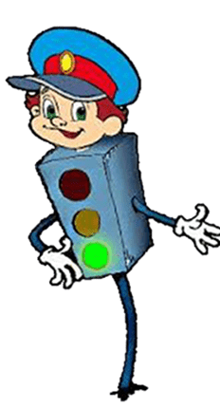
Результаты проведения
«ДЕКАДЫ ДОРОЖНОЙ БЕЗОПАСНОСТИ ДЕТЕЙ»
в МДОБУ № 4 «Ромашка»
2020 год

Slide 2
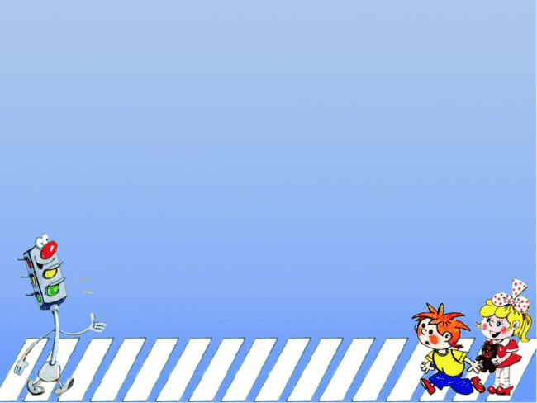
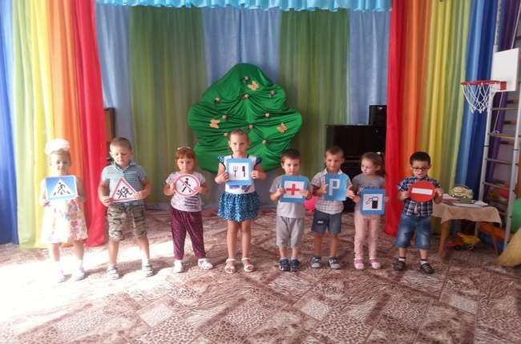
В период с 21 по 25 сентября 2020 года в МДОБУ №4 «Ромашка»
проведено профилактическое мероприятие «Декада дорожной безопасности детей».
Инструктором по физической культуре проведено развлечение «Путешествие в страну правил дорожного движения» в старше-подготовительной группе
(конспект мероприятия прилагается)

Slide 3
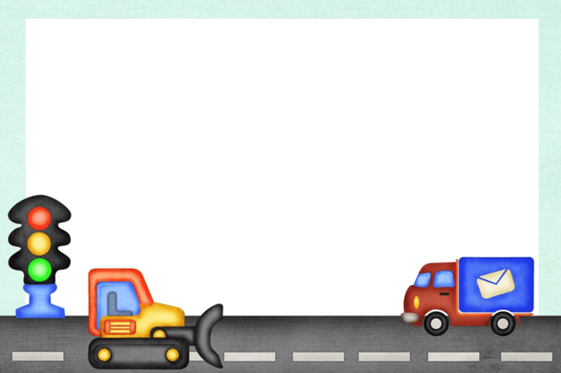
Воспитателем Копыловой Еленой Юрьевной
проведена работа с родителями.
Были розданы памятки для родителей по ПДД на тему:
«Обучение детей наблюдательности на улице»

Slide 4
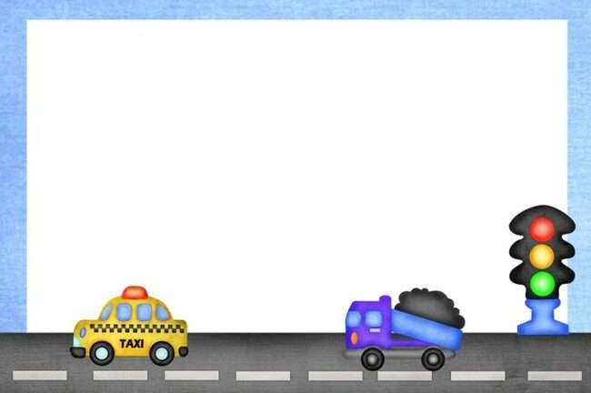
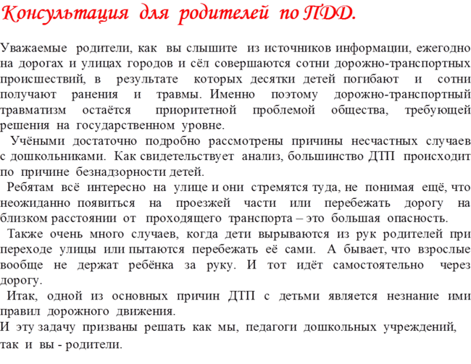
В старшей группе также проводились консультации по ПДД:

Slide 5
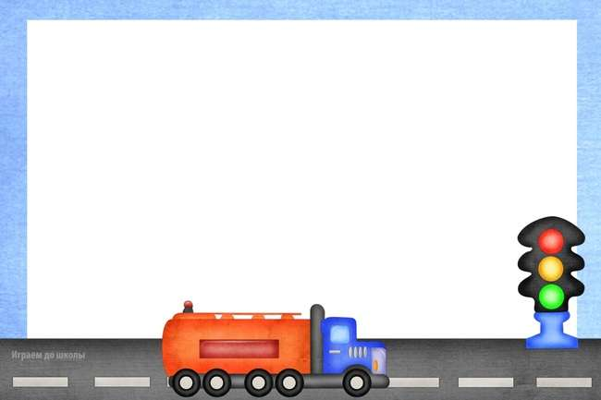

Slide 6
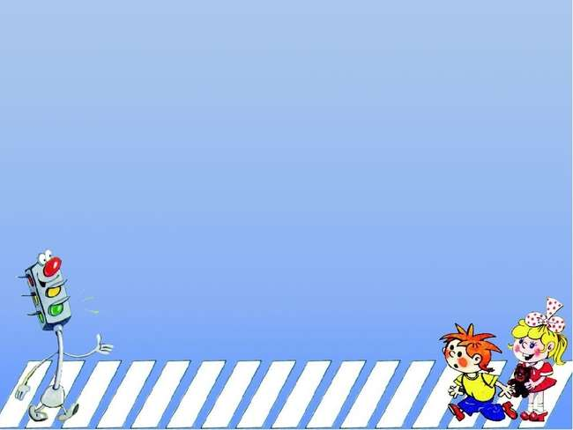
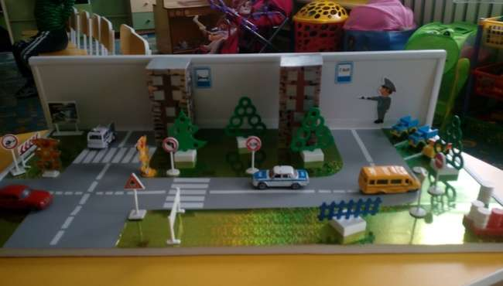
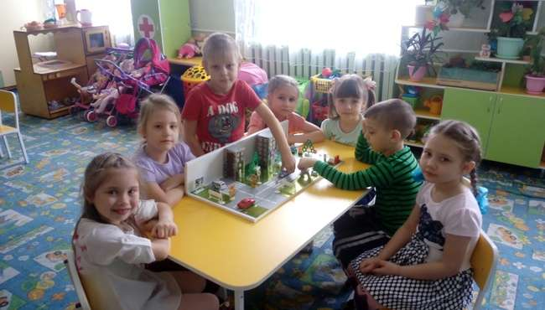
Работа с макетами по
дорожному движению

Slide 7
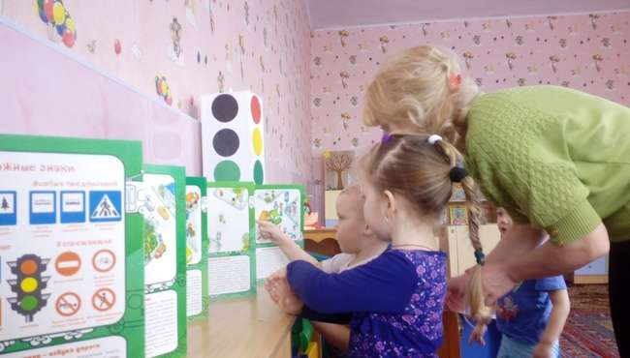
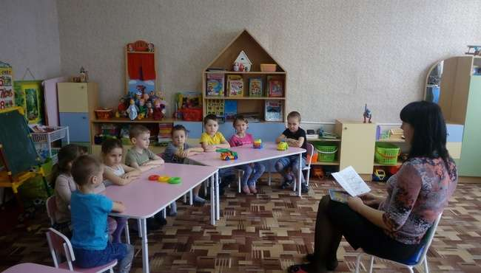
Воспитателями проводились
беседы по ПДД, читалась
методическая литература

Slide 8
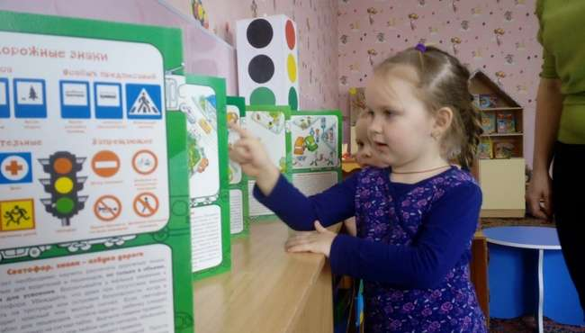
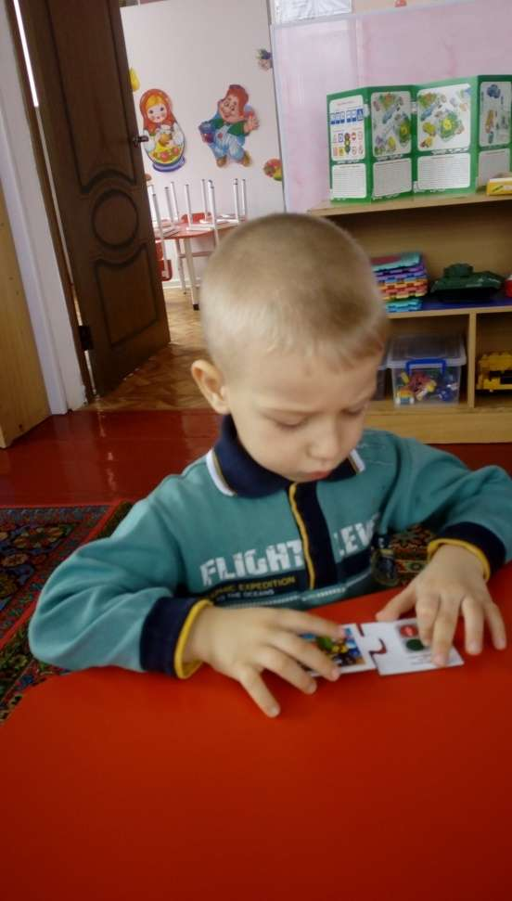
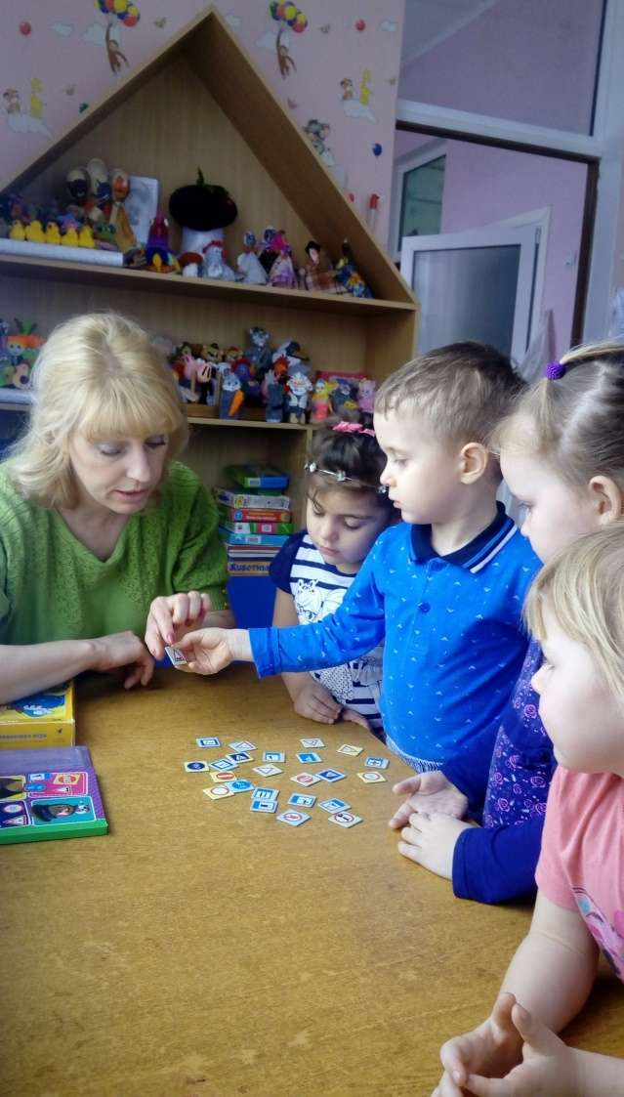
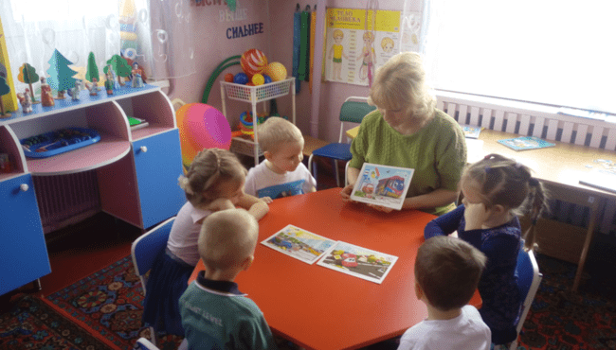
Ребята с удовольствием
играли в дидактические
игры по ПДД, рассматривали иллюстрационный материал

Slide 9
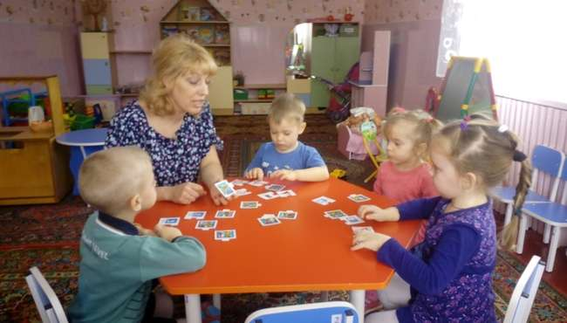

Slide 10
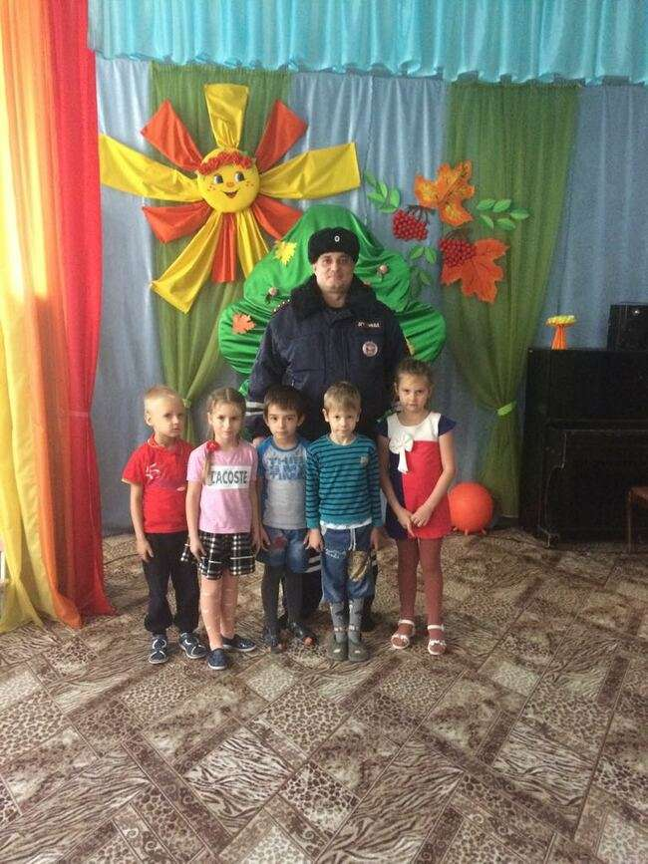
Организована встреча детей с инспектором ДПС

Slide 11








Родители оповещены о путях движения транспортных средств и детей с родителями
магазин
275
277
279
281
283
285
287
остановка
улица Ленина
Музыкальная школа
268
магазин
МДОБУ № 4
274
магазин
улица Пугачева
270
8
улица Гагарина
38
25
27
29
31
33
35

Slide 12

Спасибо за внимание!
МДОБУ №4

